Slide 1
Le Plus-que-parfait

Slide 2
Le Plus-que-parfait
En français, le "plus-que-parfait" est utilisé pour indiquer des actions qui se sont produites avant d'autres actions passées. Il équivaudrait à "had happened" en anglais. Par exemple,
"Je n'ai pas mangé à 17h00 parcé que j'avais dejà mangé à 15h00"
("I didn't eat at 5pm because I'd already eaten at 3pm").

Slide 3
Le Plus-que-parfait
Le passé composé est utilisé dans un récit au passé (généralement à l'imparfait, au passé composé ou au passé simple), pour faire référence à des faits, des situations et des actions qui ont eu lieu avant le moment du passé qui est raconté.

Slide 4
Comment conjuguer?
Le plus-que-parfait se forme avec l'auxiliaire de l'imparfait suivi du participe passé du verbe. Le choix de l'auxiliaire, être ou avoir, est le même que pour le passé composé.
Plus-que-parfait = auxiliaire dans l'imparfait + participe passé du verbe

Slide 5
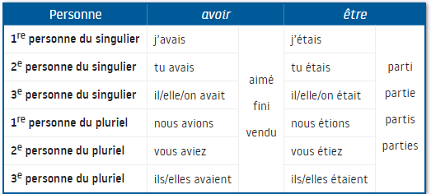
Comment conjuguer?

Slide 6
Comment conjuguer?
La négation se forme de la manière habituelle en plaçant ne ... pas autour du verbe conjugué, qui est ici l'auxiliaire : Je n'avais pas mangé, Je n'étais pas allé, etc.

Slide 7
Comment conjuguer?
Dans les phrases négatives, l’auxiliaire est encadré par les deux termes de la négation (ne … pas, ne … jamais, etc.)
Exemples :J’avais mangé. → Je n’avais pas mangé.
J’étais parti.→ Je n’étais pas parti.
Dans le cas d’un verbe pronominal, la négation encadre le bloc pronom - auxiliaire.
Exemple :Je ne m’étais pas levé.

Slide 8
Les Utilisations
Dans la narration au passé, le plus-que-parfait est utilisé pour exprimer une action qui précède une autre action ou un autre moment du passé. En d'autres termes, l'action du plus-que-parfait est précédente à une autre action ou à un autre moment du passé. En anglais, le plus-que-parfait est indiqué par had + participe passé. En français, dans les phrases affirmatives, il est souvent, mais pas toujours, accompagné de l'adverbe déjà.
Elle a adoré les poèmes que Dex avait écrits pendant sa jeunesse.

Slide 9
Les Utilisations
En français comme en anglais, le plus-que-parfait est également utilisé pour exprimer des souhaits concernant le passé, comme dans cet exemple :
Professeur: Si seulement tu avais fini tes devoirs!
(Mais tu n’as pas fini)

Slide 10
Les Utilisations
Le plus-que-parfait est également couramment utilisé dans les clauses si suivies du conditionnel passé. Par exemple
Tex à son professeur : Oh mon Dieu ! Si vous ne m'aviez pas déprimé, j'aurais pu terminer ma thèse. A cause de vous, je perds encore mon inspiration.

